Slide 1

스마트 팩토리 품질 공정 시스템
불량 Zero
Notes:
안녕하십니까!
스마트 팩토리 품질 공정 시스템
불량 제로의 발표자 강현성입니다.
지금부터 발표 시작하겠습니다.

Slide 2
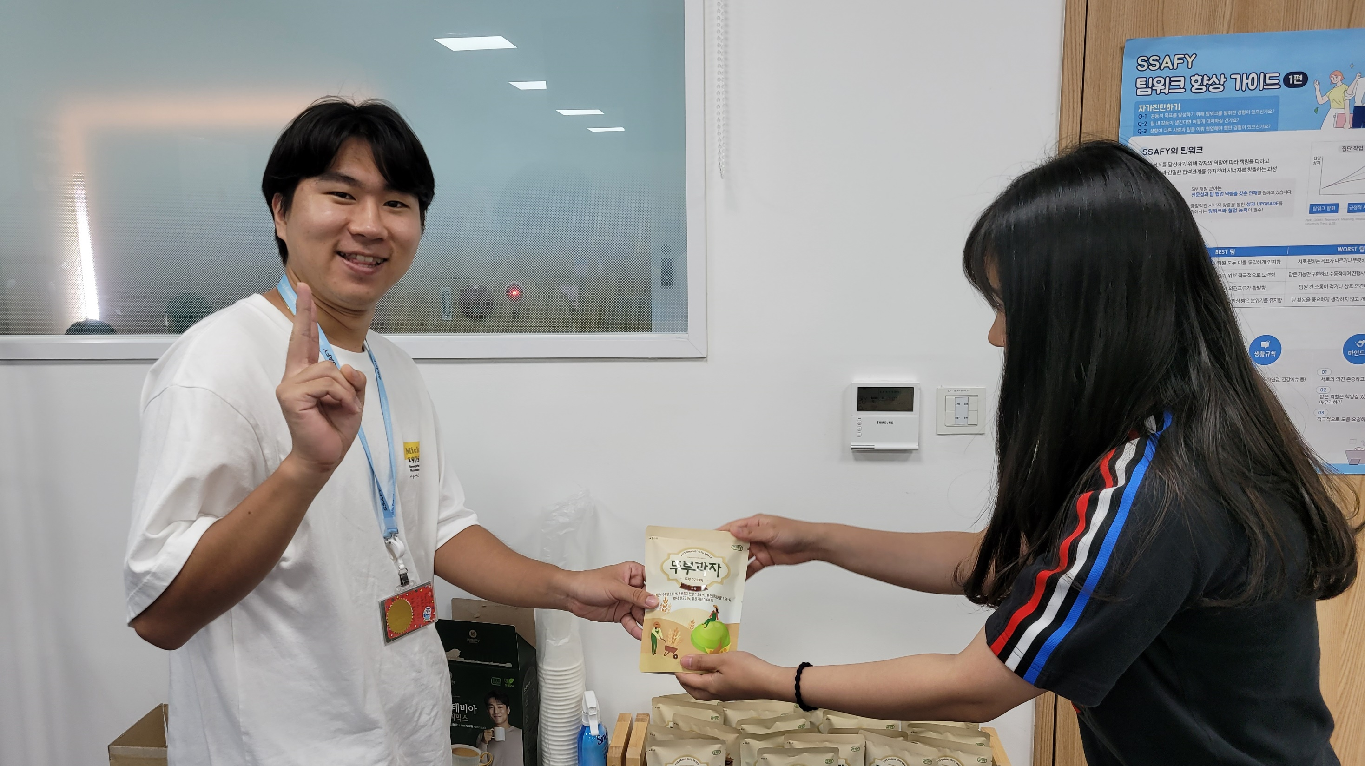

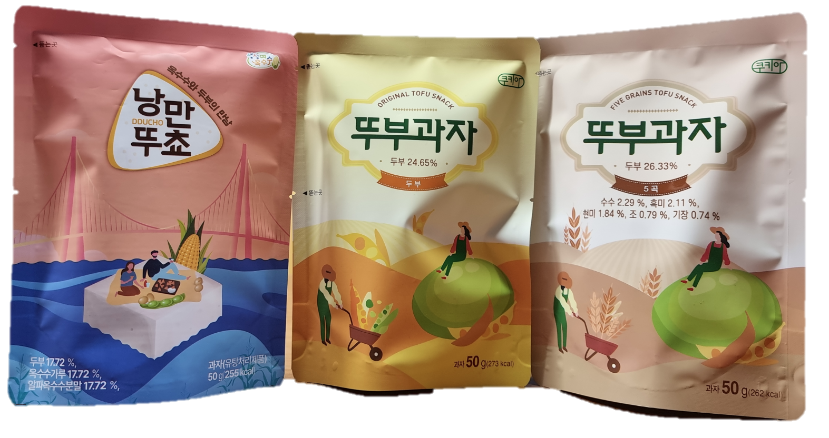
Notes:
여러분, 이 과자 한 번쯤 보신 적 있으시죠?
감사하게도 SSAFY에서 제공받은 과자(낭만뚜초) 입니다.
저희가 프로젝트 주제를 정하던 중 한 팀원이 이 과자를 맛있게 먹고 있었는데요,
이 과자가 삼성전자의 스마트 공장에서 생산된 제품이라는 사실 알고 계셨나요?
이런 생각이 스쳐 지나가며 자연스럽게 저희 팀의 주제가 스마트 팩토리로 결정되었습니다.
그럼 저희팀이 어떤 공장을 만들었는지 소개하겠습니다.

Slide 3
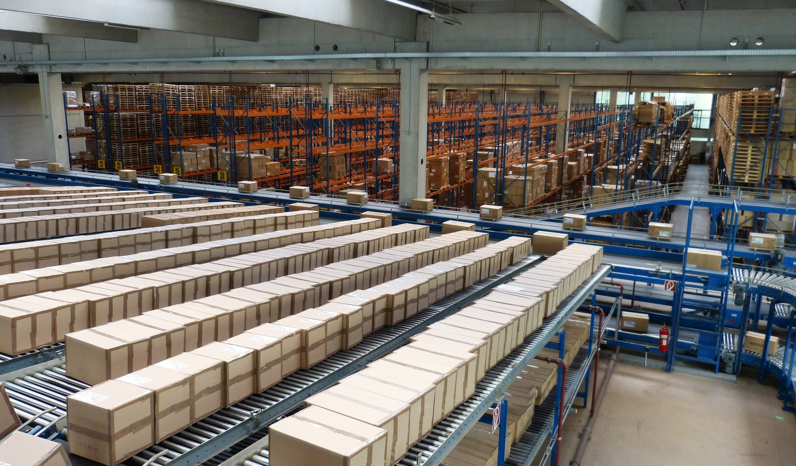
CONTENTS
기획의도
서비스 소개
시연
기술 설명
기대 효과
Notes:
발표는 기획의도부터 기대효과 순으로 진행하겠습니다.

Slide 4
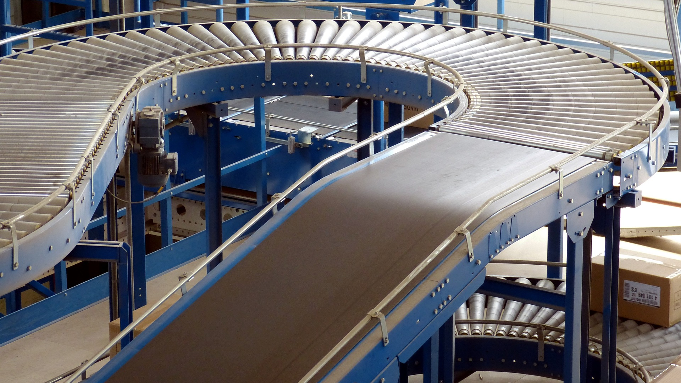
기획의도
Notes:
먼저 기획의도 입니다.

Slide 5
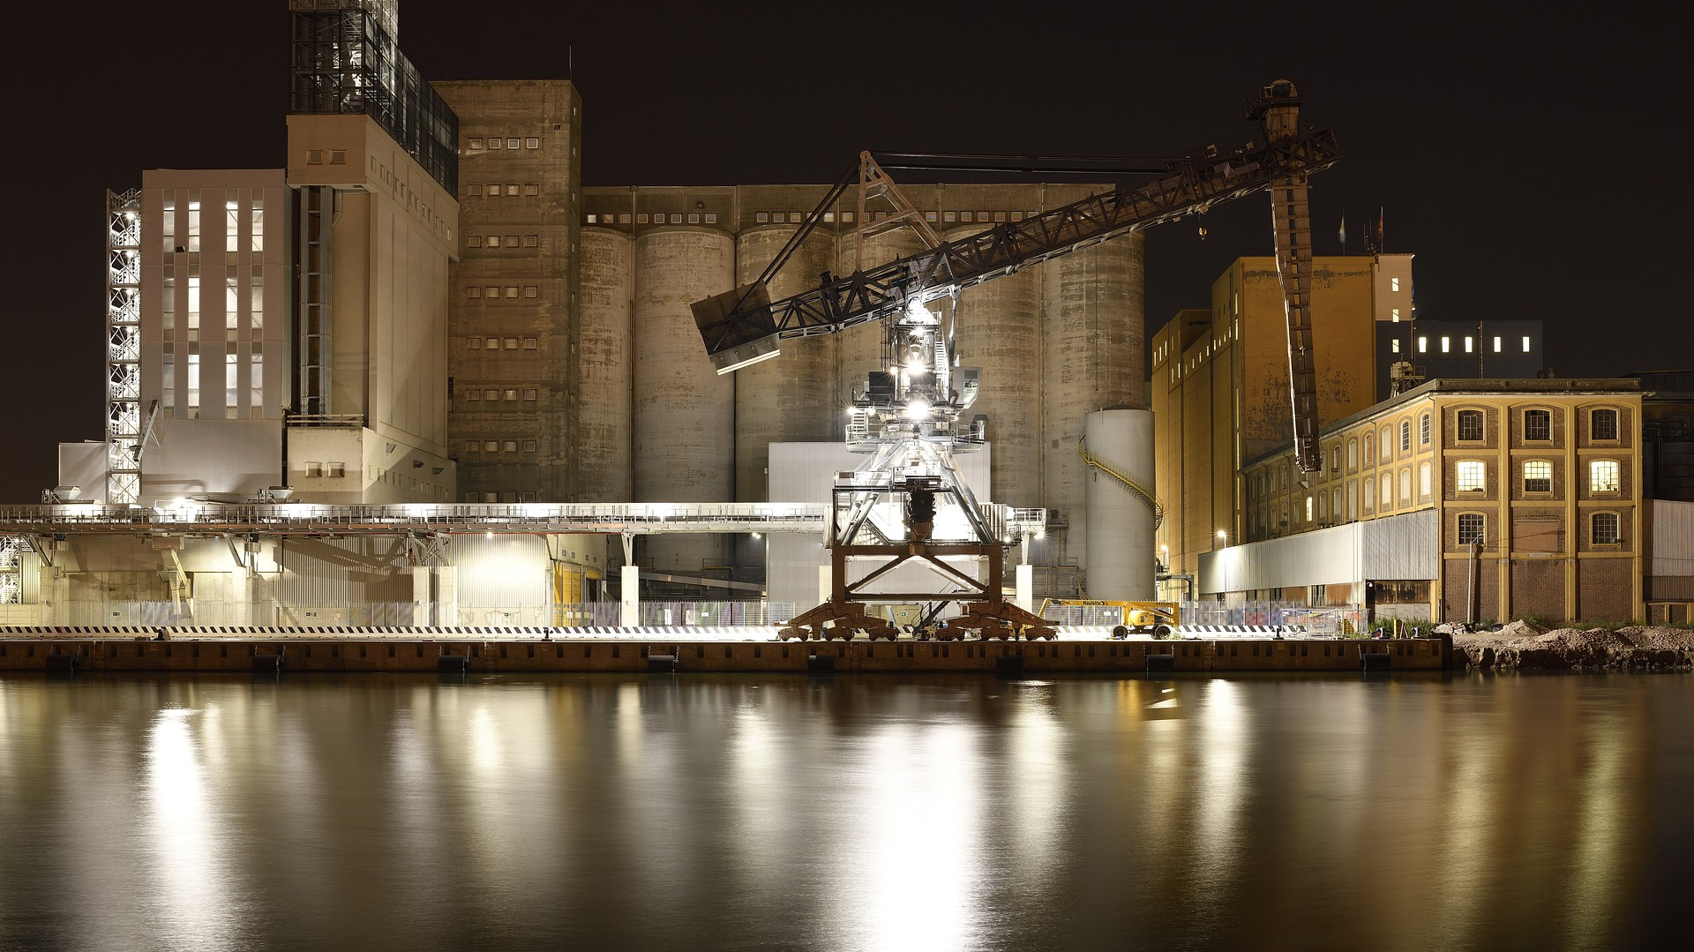






기획의도 | 스마트 팩토리
Cloud
Big Data
제품 생산 과정
지능형 생산 공장
IoT
Digital Twin
Notes:
아시는 분들도 있겠지만 스마트 팩토리에 대해서 간단히 설명드리겠습니다.
스마트 팩토리는 기존 제조업의 생산 과정에 4차 산업 기술을 접목해
(클릭)
지능형 생산 공장으로 발전한 형태입니다.

Slide 6
기획의도 | 스마트 팩토리
국내 스마트 팩토리 시장 성장 (단위 : 원)
24조 6천억
11조 8천억
2020
2021
2022
2023
2024
2025
2026
출처 : 중소기업기술로드맵 (2023 ~ 2025)
Notes:
국내 스마트 팩토리 시장은 매년 성장하고 있으며,
2020년 기준으로 2026년에는 약 2배 이상 커질 전망입니다.
그렇다면 어떤 장점이 있어서 시장 규모가 증가하는 걸까요?

Slide 7
기획의도 | 스마트 팩토리
생산성 34.7% 증가, 품질 48.4% 향상
출처 : 중소벤처기업부
Notes:
바로 생산성과 품질 두마리 토끼를 모두 잡을 수 있기 때문입니다.
저희 팀은 특히 품질 향상에 주목했습니다.

Slide 8
기획의도 | 스마트 팩토리
품질의 총 비용을 줄이고 클레임수를 감소시켜
매출의 2%~5% 해당하는 이익 증가
비용의 최대 30% 절감
출처 : McKinsey & Company
Notes:
품질이 개선되면 고객 클레임이 감소하고, 비용 절감이 이루어지며,
(클릭)
이는 자연스럽게 이익 증가로 이어질 수 있기 때문입니다.
이러한 이유로 많은 기업들이 스마트 팩토리로의 전환을 선택하고 있다고 판단했습니다.

Slide 9
기획의도 | 문제 인식
스마트 팩토리 도입비용
스마트 팩토리 도입률 23%
평균 1억 5100만
출처 : 중소기업중앙회
Notes:
하지만 현재 국내 스마트 팩토리 도입률은 약 23%에 불과하다고 합니다.
그 주요 이유는 초기 도입 비용이 높기 때문입니다.

Slide 10
기획의도 | 문제 인식
스마트 제조 기술 채택의 장벽
높은 비용
24%
그 외
비즈니스 사례 부족
17%
인식 부족
16%
출처 : ICAMS,
SMART MANUFACTURING ADOPTION STUDY 2023
Notes:
특히 AI와 IoT 기기들을 도입할 때 자본 부족과 높은 비용으로 인해 어려움을 느끼는 비율이 20% 이상을 차지하여 가장 큰 장벽으로 작용하고 있습니다.

Slide 11
기획의도 | 문제 인식
불량 Zero
품질공정의 스마트 전환
Notes:
이에 저희 팀은 품질 공정 작업의 스마트화를 통해 비용 절감 효과를 극대화하고자 했습니다.
(클릭)
여러분들에게 소개합니다. “불량 제로” 입니다.

Slide 12

Notes:
저희 서비스를 ucc를 통해서 한번 보시죠

Slide 13
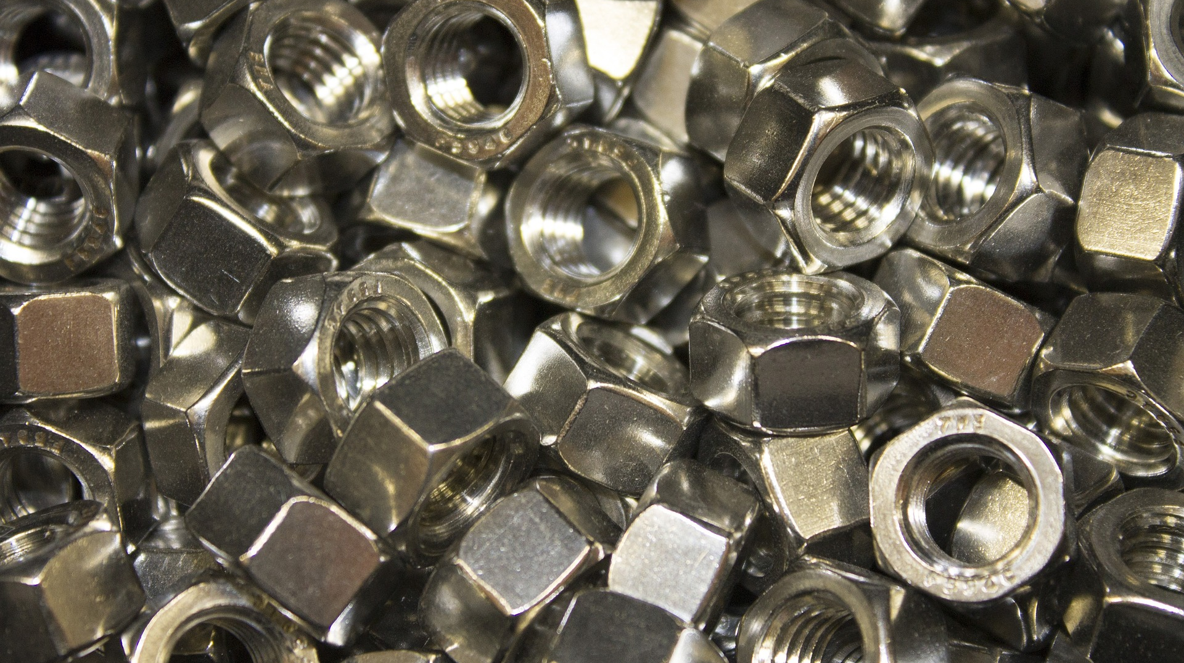
서비스 소개
Notes:
저희 팀의 서비스를 소개하겠습니다.

Slide 14
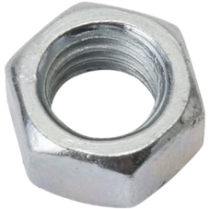
서비스 소개 | 프로젝트 목표
목표 : 불량 너트 선별
표준화된 형태와 크기
제품 품질의 핵심 요소
다양한 산업 분야의 수요
Notes:
저희 팀은 불량 너트 선별을 프로젝트 목표로 설정했습니다.
너트는 표준화된 형태와 크기를 가지고 있어 데이터 수집이 용이할 뿐만 아니라,
제품의 품질과 안정성을 결정하는 데 중요한 역할을 하기 때문입니다.
이러한 점을 고려해, 다양한 산업에서 활용되는 너트의 품질을 선별할 수 있는 시스템을 개발하기로 했습니다.

Slide 15



서비스 소개 | 해결 방안
AI 기반 불량품 감지
불량품 처리 HW
실시간 모니터링
Notes:
저희 팀은 너트를 선별하기 위해 세 가지 접근 방식을 준비했습니다.
첫째, AI 기술을 활용해 불량품을 감지하고,
둘째, 감지된 불량 너트를 처리할 하드웨어를 설계하고,
셋째, 이 모든 과정을 실시간으로 확인할 수 있는 웹 대시보드를 개발하기로 했습니다.

Slide 16
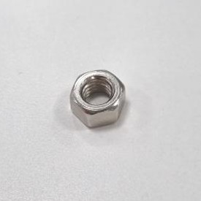
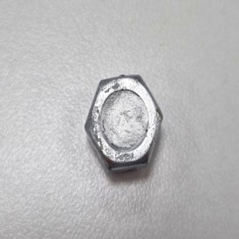
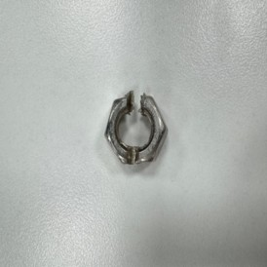
서비스 소개 | AI 기반 불량품 감지
정상
(normal)
재사용 가능
(reusable)
파단
(fracture)
Notes:
저희는 AI 기술을 활용하여 너트를 세 가지 상태로 구분합니다
정상, 재사용 가능, 파단입니다.
재사용 가능 상태는 너트의 가운데 구멍만 뚫으면 정상 상태로 복구될 수 있는 상태를 의미합니다.

Slide 17
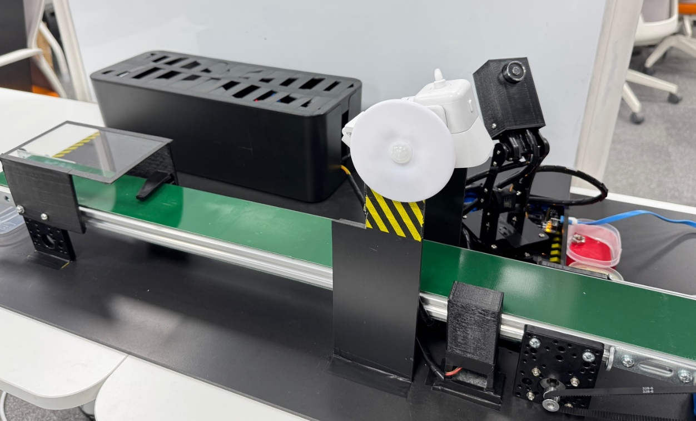
서비스 소개 | 불량품 처리 HW
Notes:
그다음은 너트를 선별하기 위한 하드웨어 입니다.
사진은 저희가 직접 제작한 스마트 팩토리 입니다.
저희 팩토리를 구성하는 장비 3가지를 설명 드리겠습니다.

Slide 18
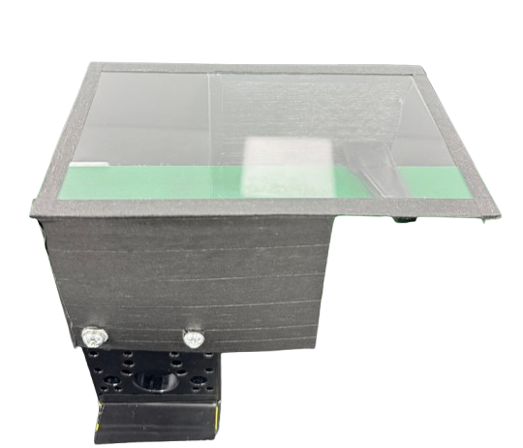
서비스 소개 | 불량품 처리 HW
진동 기반 너트 정렬 시스템
너트 나열기
Notes:
먼저 컨베이어 벨트에서 너트를 일정한 위치로 정렬해주는
“너트 정렬기” 입니다.
벨트의 진동을 이용해 너트를 일정하게 나열하도록 설계하였으며, 3D 프린터를 이용해 직접 제작하였습니다.

Slide 19
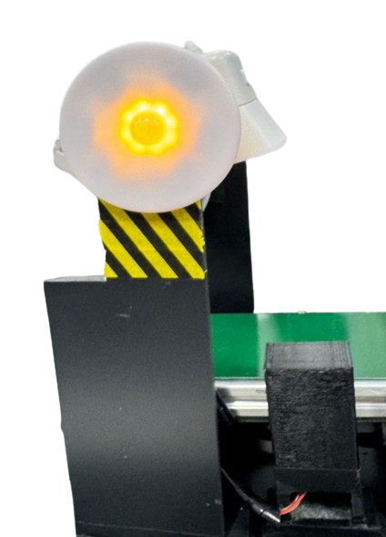
서비스 소개 | 불량품 처리 HW
이동 물체 탐지 시스템
적외선 센서 (IR Sensor)
AI 영상 촬영 시스템
Stream Cam
공장 시각화 시스템
고 휘도 Neo-Pixel LED
Notes:
다음은 적외선 센서와 카메라 타워 입니다.
적외선 센서가 너트를 인식하면, 벨트를 멈추고 카메라가 동작하여 AI가 너트의 상태를 확인합니다.
그 결과는 일반 LED 보다 밝은 빛을 내는 네오 픽셀 LED를 통해서 시각적으로 표시되게 하였습니다.

Slide 20
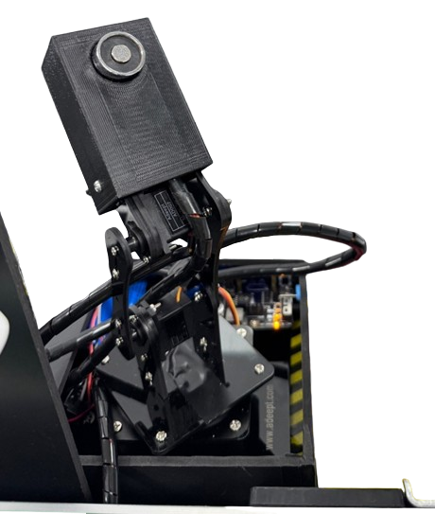
서비스 소개 | 불량품 처리 HW
전자석
Wrist
Servo
정밀한 grip 수행 시스템
Elbow
Servo
로봇팔 + 전자석 Gripper
Shoulder
Servo
Notes:
마지막으로 소개할 것은 로봇팔입니다.
로봇팔의 끝부분에는 전자석이 장착되어 있는데, 전원이 들어오면 자성이 생겨 금속 물체를 부착시킬 수 있고, 전원을 끄면 자성이 사라집니다.
저희 팀은 정밀한 선별 작업을 위해 3D 프린터로 전자석 그리퍼를 제작했고, 로봇팔에 부착했습니다.

Slide 21









서비스 소개 | 불량품 처리
LED
카메라
너트 나열기
너트
적외선 센서
Notes:
"저희가 설계한 스마트 팩토리의 동작 과정을 애니메이션으로 준비했습니다.
불량 너트 처리를 위한 하드웨어가 어떻게 작동하는지 함께 보시죠.
먼저, 컨베이어 벨트 위에 너트를 올리면,
(클릭) '너트 나열기'를 통해 일정하게 정렬됩니다.
(클릭) 이후, “적외선 센서”가 너트를 인식하면 벨트가 멈추고,
(클릭) 카메라가 작동하여 AI를 통해 너트를 판별합니다.
(클릭) 판별 결과는 LED로 표시되며, 현재는 파단 너트이므로 LED가 빨간색으로 표시됩니다."

Slide 22

서비스 소개 | 불량품 처리
불량 너트 검출 프로세스
로봇팔
전자석
Notes:
파단 너트는 로봇팔이
(한번 클릭) 처리합니다.
이때, 로봇팔에 부착된 전자석에
(한번 클릭) 전원이 들어가 자성을 띄게 되어 너트를 들어 올릴 수 있게 됩니다.

Slide 23
서비스 소개 | 불량품 처리
불량 너트 검출 프로세스
Notes:
로봇팔에 있는 전자석이 너트를 들어올리고

Slide 24
서비스 소개 | 불량품 처리
불량 너트 검출 프로세스
Notes:
컨베이어 벨트에서 처리한 다음
전자석의 전원을 끕니다. (한번 클릭)
그러면 너트가 로봇팔에서 떨어집니다
(한번 클릭)

Slide 25
서비스 소개 | 불량품 처리
불량 너트 검출 프로세스
Notes:
마지막으로 LED의 불빛이 꺼지고 지금까지가 불량 너트 중 파단 너트를 검출하는 과정이었습니다.

Slide 26
서비스 소개 | 불량품 처리
정상 너트 검출 프로세스
Notes:
이제 “정상 너트 검출“ 프로세스를 보여드리겠습니다. 다시 컨베이어 벨트가 움직이고,
(클릭)
적외선 센서가 너트를 발견하면 벨트가 멈춥니다.
(클릭) 그후 카메라가 동작하여 Ai를 통해서 너트를 판별합니다.

Slide 27

서비스 소개 | 불량품 처리
정상 너트 검출 프로세스
Notes:
정상 너트일 경우 “LED”에 파란불이 들어옵니다.

Slide 28
서비스 소개 | 불량품 처리
정상 너트 검출 프로세스
Notes:
그후 컨베이어 벨트가 다시 동작을 하여
(클릭)너트를 움직이는 것이 “정상 너트 검출” 과정입니다.

Slide 29
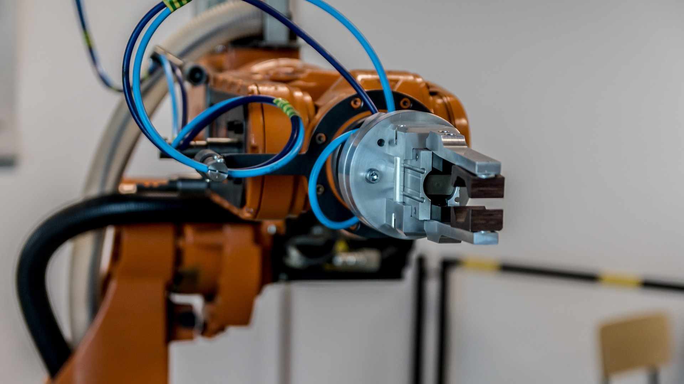
시연
Notes:
지금부터 시연을 시작하겠습니다.
먼저 대시보드를 한번 봐주세요
상단을 보시면 목표 생산량이 지금 117개인 것을 봐주세요.
실시간 정보 옆에 있는 ON/OFF 버튼을 클릭하여 공장을 가동해보겠습니다
공장이 가동하면 실시간 정보 밑에 현재 벨트가 가동하는 것을 알 수 있습니다.
이제 너트를 벨트에 놓아보도록 하죠
너트를 아무 위치에 놓아도 저희의 “너트 나열기”가 일정한 위치로 나열시켜줍니다.
지금은 정상 너트가 오고 있네요
적외선 센서가 너트를 인식하면 벨트가 멈추고 카메라가 동작합니다.
정상 너트이므로 파란색 LED불빛이 들어오네요
다음은 불량너트입니다. 불량 너트를 카메라가 인식하게 되면 LED가 빨간색으로 빛나고 로봇팔이 동작합니다.
로봇팔의 동작을 주목해 주세요.
전자석에 전원이 들어오고 너트를 잡습니다. 그 후 빨간색 통으로 로봇팔이 이동하고 전자석을 끄고 너트를 처리합니다.
방금 로봇팔의 행동을 자세히 보셨나요?
저희 팀은 로봇팔의 정확도를 높이기 위해서
로봇팔의 끝단이 바닥을 쓸며 너트를 집도록 경로가 설정되어 있습니다.
한번 다시 보시죠
이번에는 재사용가능한 너트가 왔네요. LED는 노랜색으로 되고 로봇팔이 동작합니다.
네 로봇팔의 끝단이 한번 바닥을 쓸고 너트를 집는 것을 볼 수 있네요.
이제 마지막 너트가 오고 있는데 다시 대시보드를 주목해 주세요.
마지막 너트가 판별되면 우측 상단에 알람이 나오게 되고 실시간 정보에 로그가 추가됩니다.
목표 생산량도 117개에서 120개로 목표를 달성하였네요
우측의 생산 정보도 업데이트 되었습니다.
이제 공장 전원을 끄겠습니다. OFF 해주세요.
네 벨트가 멈추고 공장이 정지되었습니다.
이것으로 시연을 마치겠습니다.
다시 PPT로 돌아가주세요.
.

Slide 30
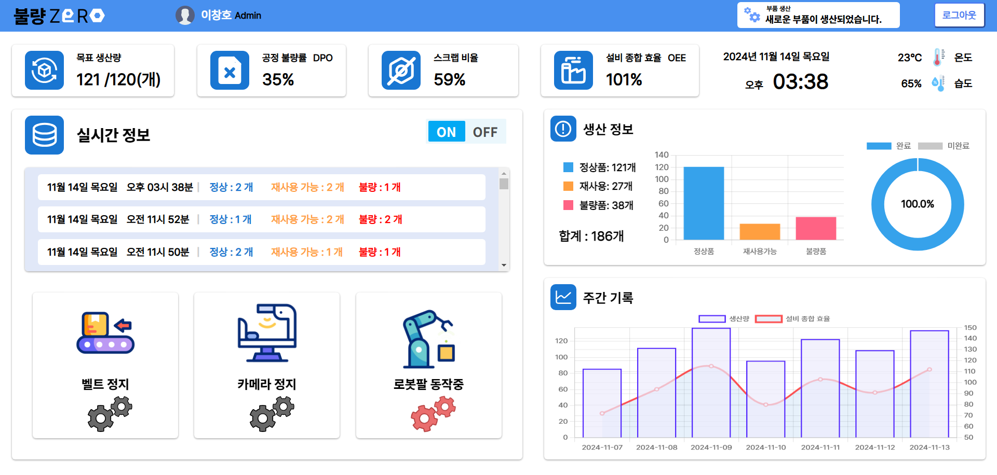
시연 | 실시간 모니터링
Notes:
팀원들이 세팅을 하는동안 실시간 모니터링이 가능한 대시보드에 대해 설명하겠습니다.
자세히 살펴보자면,

Slide 31
시연 | 실시간 모니터링
공장 가동 스위치
공장 가동 현황
Notes:
이 대시보드의 핵심 기능 중 하나는 웹을 통해 공장을 직접 제어할 수 있다는 점입니다.
공장 가동 스위치를 클릭하면 원격으로 공장을 켜거나 끌 수 있습니다.
또한, 디지털 트윈을 적용하여 실시간 공장 가동 현황을 통해 지금 동작하는 기계를 보여줍니다.

Slide 32
시연 | 실시간 모니터링
당일 생산 현황
온/습도 현황
실시간 품질 로그
Notes:
대시보드의 상단에는 당일 생산 현황과 온습도를 보여줍니다.
그리고 중앙에서는 실시간으로 너트의 품질 로그를 볼 수 있습니다.

Slide 33
시연 | 실시간 모니터링
당일 & 주간 통계
Notes:
우측에서는 당일과 주간 통계를 제공하여 공장 운영에 필요한 데이터를 얻을 수 있습니다.

Slide 34

기술 설명
Notes:
시연 잘 보셨나요?
이제 저희 프로젝트에서 사용된 기술들을 하나씩 설명드리겠습니다.

Slide 35
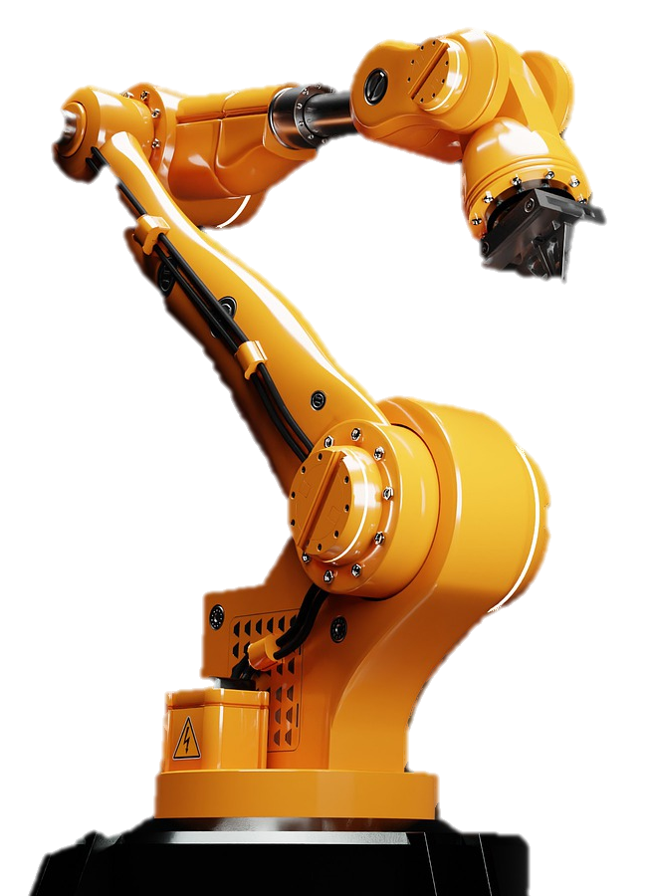
HW | Robot Arm
DOF (Degree of Freedom; 자유도)
DOF가 많을수록 다양한 자세로 제어 가능
로봇 팔의 독립적인 운동 개수
3-DOF 로봇 팔 사용
Notes:
먼저 하드웨어 기술로, 로봇팔을 소개하겠습니다.
로봇팔은 자유도가 많을수록 다양한 자세로 제어할 수 있는데,
저희 팀은 3개의 자유도를 가진 로봇팔을 사용했습니다.

Slide 36
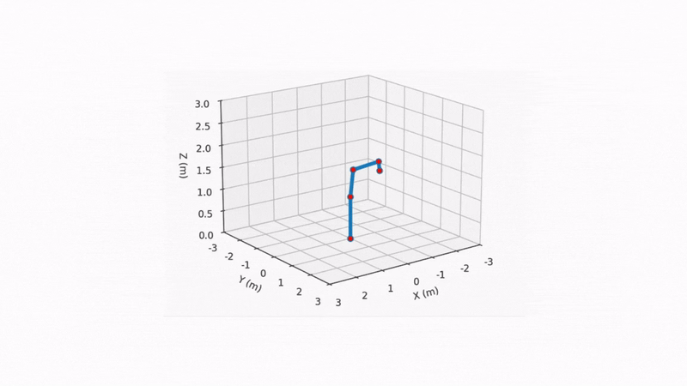
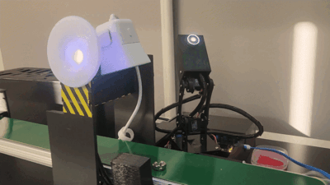
HW | Robot Arm
로봇팔 제어
각 서보 모터의 회전 각도 기반 로봇팔 위치 & 자세 계산
Notes:
로봇팔의 제어 방식은 다음과 같습니다.
로봇팔의 작업 공간을 X, Y, Z 축을 기준으로 좌표계로 정의하고,
각 서보모터의 회전 각도를 기반으로 로봇팔의 위치와 자세를 계산합니다.
이 방식을 통해 로봇팔이 원하는 위치로 정확하고 유연하게 움직일 수 있도록 구현했습니다.

Slide 37

AI | 모델 선정
Edge Device에 적합한 경량 모델
YOLOv11n
Notes:
다음은 SW 기술인 컴퓨터 비전 AI에 대한 설명입니다.
저희 팀은 엣지 디바이스에 최적화된 경량 모델인 YOLOv11n 버전을 활용했습니다.
YOLO와 함께 저희 팀만의 파인 튜닝으로 AI를 어떻게 학습했는지 말씀드리겠습니다.

Slide 38
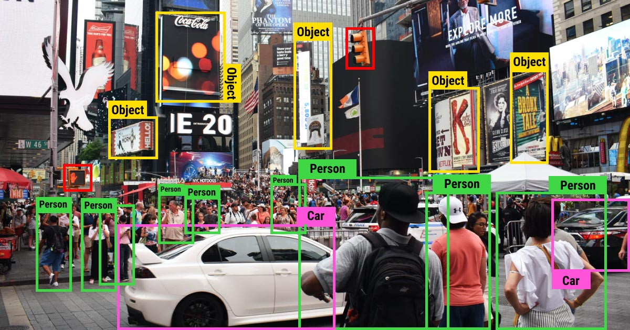
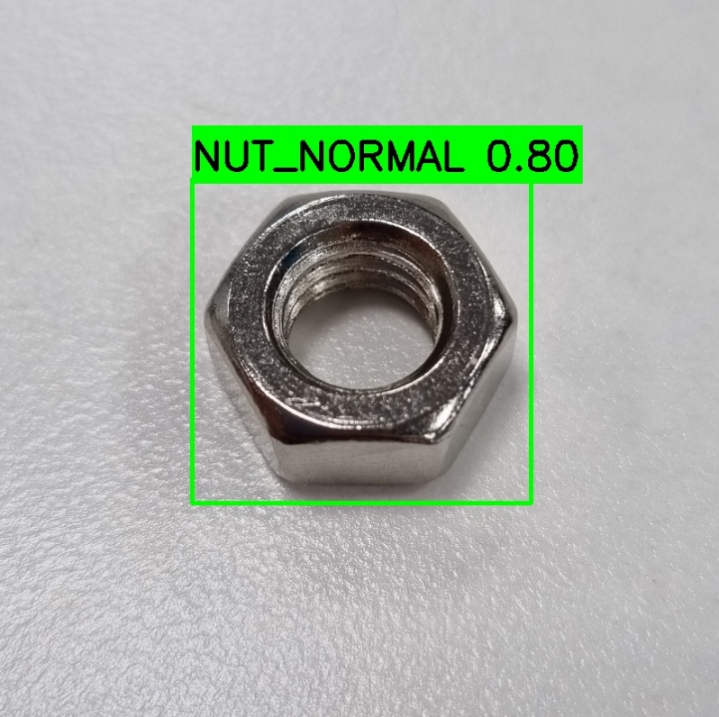
AI | 초반 Trouble
추론 정확도가 낮음
너트와 바운딩 박스의 이격 발생
Notes:
초기 AI 모델은 약 60~80%의 정확도를 보였으며, 추론 정확도가 낮고, 너트와 바운딩 박스 간 이격 현상이 발생하는 문제가 있었습니다.

Slide 39
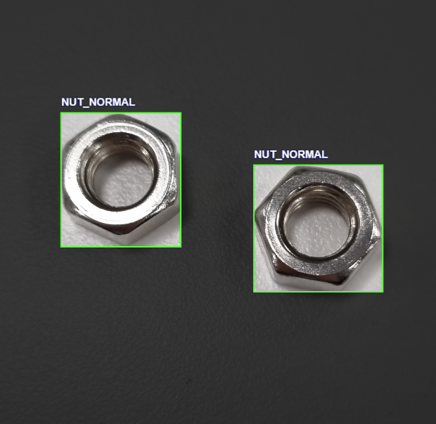
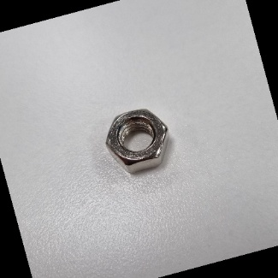
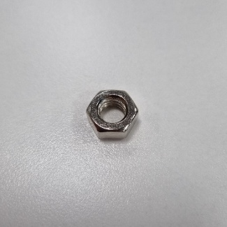
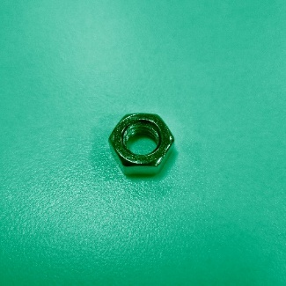
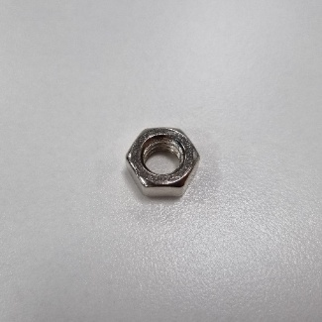
AI | 초반 모델 개선
Annotation 수정
이미지 증강
Flipping (좌우 반전)
Rotating (회전)
Cropping (자르기)
Fancy PCA (주성분 활용 색 변환)
Color Jittering (색상 변형)
5400개 Dataset
Notes:
좋은 AI는 좋은 데이터에서 나옵니다.
AI 모델 개선을 위해 기존 어노테이션을 수정하고 이미지 증강 기술을 활용해 데이터 양을 5400장으로 늘렸습니다.
(클릭)
이미지 증강은 논문을 참고하여 정확도가 높은 5가지 기법을 적용했습니다.

Slide 40
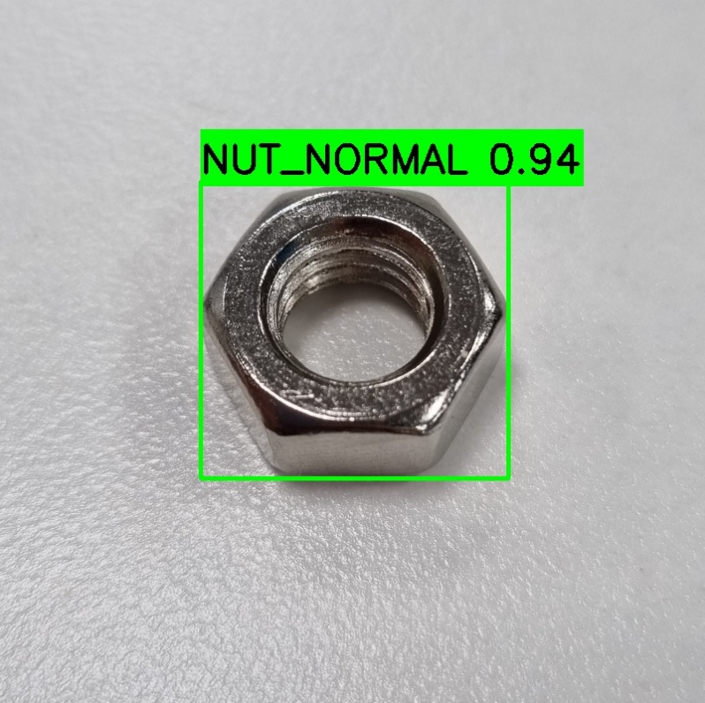
AI | 초반 모델 개선 결과
추론 정확도 90% 이상 달성
너트와 바운딩 박스의 이격 제거
Notes:
이 과정을 통해 추론 정확도가 90% 이상으로 향상되었고, 너트와 바운딩 박스 간 이격 문제도 해결되었습니다.

Slide 41
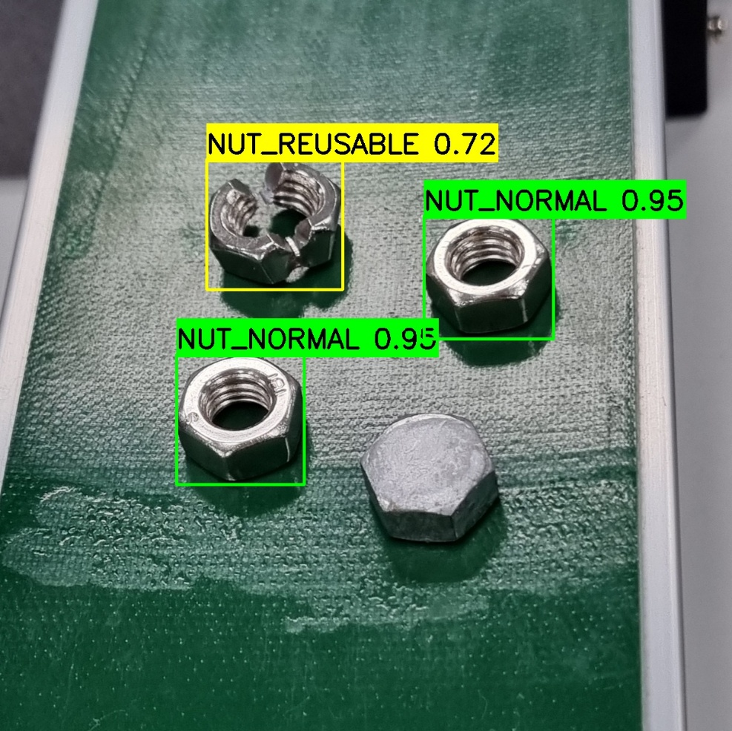
AI | 후반 Trouble
카메라 환경으로 인해 탐지 실패
너트를 잘못 판단함
Notes:
하지만 웹캠 환경에서 너트를 탐지하지 못하거나 잘못 판단하는 문제가 발생했습니다.

Slide 42
AI | 후반 모델 개선
Hyper Parameter 조정
이미지 증강 방식 추가
좌표를 정밀하게 계산
물체의 종류를 정확히 분류
바운딩 박스의 위치와 크기 예측
위 3가지에 영향을 주는 설정 값을 높임
Blurring (흐리기)
Brightening (밝기 조정)
Notes:
이를 해결하고자 하이퍼 파라미터를 조정하였고, 저희 환경에 맞는 이미지 증강 방식 2가지를 추가했습니다.

Slide 43
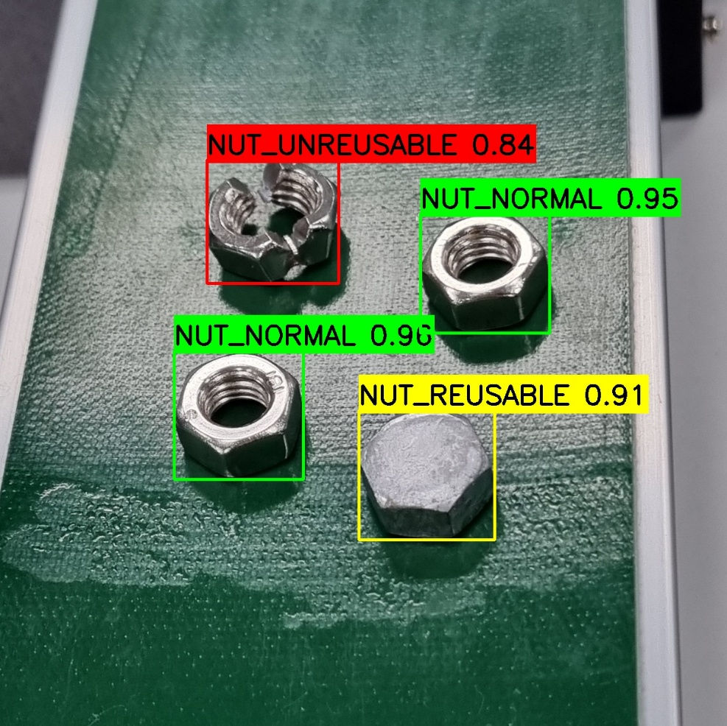
AI | 후반 모델 개선 결과
카메라 환경 적응 완료
너트를 제대로 판단함
Notes:
최종적으로 AI 모델이 웹캠 환경에 적응하며 너트의 상태를 정확하게 판단할 수 있게 되었습니다.

Slide 44
AI | 전체 결과
Confusion Matrix Normalized
정 상
0.95
 | 0.98
 |  | 0.99
각 상태 탐지 정확도
재사용 가능
99% 이상
95% 이상 달성
Predicted
파 단
정상
재사용 가능
파단
True
Notes:
결과적으로, 저희 팀이 개발한 AI 모델은 다음과 같은 성과를 달성했습니다.
(클릭)
너트 3가지 상태 정확도가 각각 95% 이상을 달성하였으며,
특히 제조업에서 불량을 탐지하는 정확도가 중요한데,
(클릭)
파단 너트를 탐지하는 정확도가 99%를 달성했습니다.

Slide 45
Network | 기존 방식
Serial, HTTP SSE 통신을 이용한 트리형 방식
Arduino
Raspberry-Pi
backend
Frontend
Arduino
Arduino
Notes:
그다음 저희가 사용한 네트워크 기술입니다.
기존 네트워크 방식은 시리얼 통신과 SSE 통신을 이용하여 기계를 트리구조로 제어하고자 했습니다.

Slide 46
Network | 기존 방식의 문제점
Serial 통신
HTTP SSE 통신
라즈베리파이 | 아두이노
3.3V | 5V
통신 방식 | 업데이트 속도
단방향 | 느림
안정성 문제
성능 저하
Notes:
하지만, 라즈베리파이와 아두이노 간의 전압 규격이 달라 시리얼 통신 연결이 실패하였고, SSE의 경우 데이터 전송 속도가 느려 성능이 저하되는 문제가 발생했습니다.

Slide 47
Network | MQTT
높은 확장성
저대역폭 지원
빠른 속도
MQTT
Message Queuing Telemetry Transport
Notes:
그래서 높은 확장성과 빠른 속도의 장점이 있어 IoT에서 자주 사용하는 네트워크 기술인 MQTT를 사용했습니다.

Slide 48
Network | 결과
Raspberry
Pi
IoT 기기 간 안정적인 통신 가능
Backend
MQTT
Broker
(Mosquitto)
Frontend
Backend Query량 50% 감소
Frontend 데이터 업데이트 성능 50% 증가
Arduino
…
MQTT 통신을 이용한 스타형 방식
Notes:
저희 팀은 MQTT 브로커를 중심으로 한 스타형 방식의 제어 시스템을 설계했습니다.
이를 통해 IoT 기기 간의 안정적인 통신을 구현했으며,
백엔드와 프론트엔드 간 데이터 처리 속도도 향상시켰습니다.

Slide 49
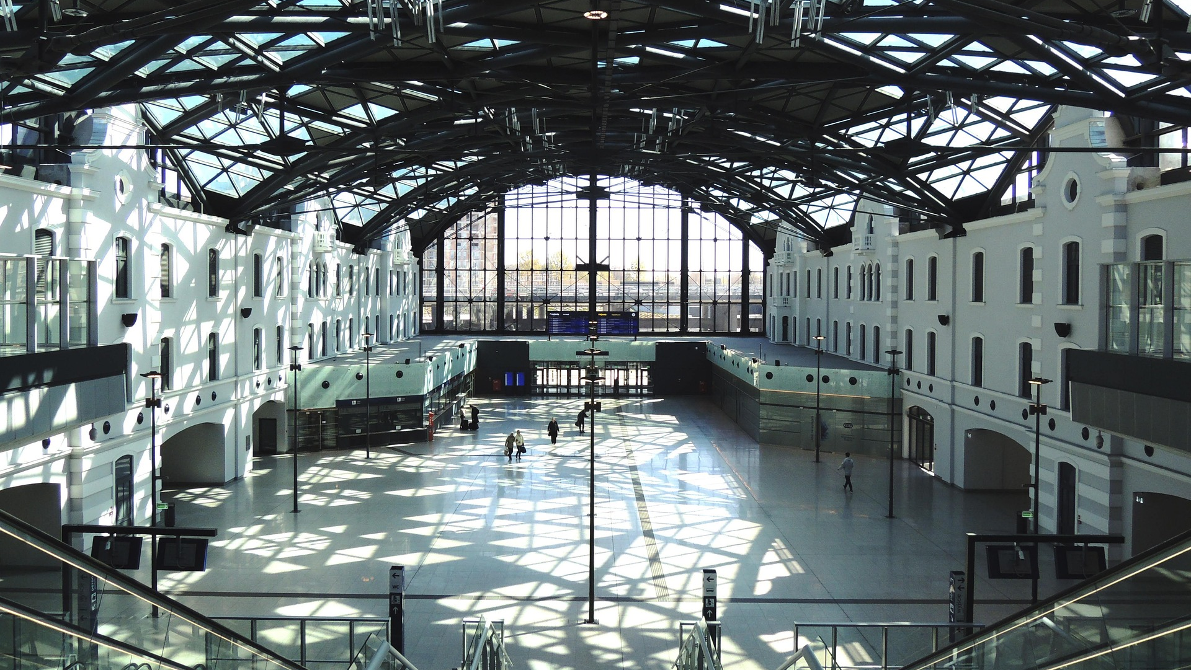
기대 효과
Notes:
이제 발표의 마지막으로 기대효과와 향후 계획에 대해 말씀드리겠습니다.

Slide 50

기대 효과
저비용 IoT 장비를 이용하여 비용 절감
GPU 탑재 Device 875,000 + α
Raspberry-Pi 114,000
87% 절감
Notes:
기대효과로는 스마트 팩토리 도입 시 발생하는 초기 비용을 절감할 수 있다는 점입니다.
현재 많은 기업들이 스마트 팩토리를 도입하려고 하지만, 초기 투자 비용이 큰 부담으로 작용하고 있습니다.
예를 들어, GPU가 탑재된 장비는 한 대당 100만 원 이상의 비용이 발생합니다.
(클릭)
그러나 저희 프로젝트를 활용하면 87% 이상의 비용 절감 효과를 기대할 수 있습니다.

Slide 51

향후 계획
다양한 산업으로 확장 적용
개발한 스마트 팩토리 시스템을
다양한 산업 분야에 적용
반도체 / 자동차 / 가전 / 철강 …
Notes:
향후 계획으로는 저희 프로젝트를 다양한 산업 분야에 확장 적용하는 것을 목표로 하고 있습니다.
너트 뿐만 아니라 반도체, 자동차, 가전, 철강 등 다양한 제조업 분야에서 저희의 AI와 로봇팔 기술을 활용 할 수 있습니다.

Slide 52



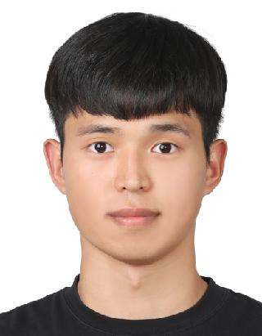
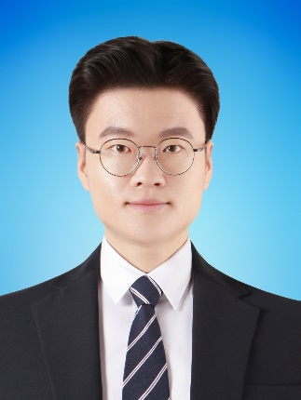
팀원 소개
강현성
김구태
손우혁
어지민
임경태
EM / FE
INFRA / EM
EM
EM / FE
AI / BE
Notes:
마지막으로 프로젝트 기간동안 같이 고생한 저희 팀원들입니다.
6주동안 함께 협력했던 덕분에 멋진 프로젝트를 완성시킬 수 있었고,
개인으로서도 더 발전할 수 있었습니다.
(클릭)

Slide 53

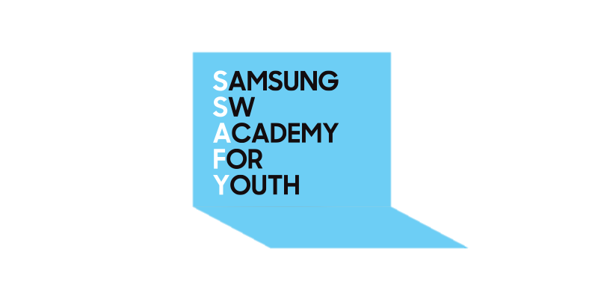
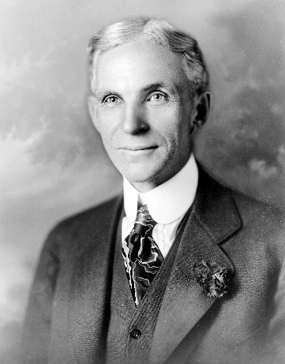

“품질이란 아무도 보는 사람이 없어도
올바르게 일하는 것을 의미한다.”
- Henry Ford -
Notes:
이러한 최적의 학습 환경을 마련해주신 삼성전자, 멀티캠퍼스 관계자분들께 감사의 인사드립니다.
(클릭)
헨리포드 명언

Slide 54
Q & A
Thank you.
Notes:
이것으로 E202팀의 불량제로 발표를 마치겠습니다.
들어주셔서 감사합니다.

Slide 55
Q & A
01. 어려웠던 점
10. 향후 추가할 기능
02. 주제를 선정한 계기
11. 프로젝트 산업 현장 적용
03. 3-DOF 사용한 이유
12. AI 하이퍼 파라미터
04. 로봇팔 산업 현장 적용 가능성
13. AI 모델의 실시간 추론 속도
05. 3D 프린터 & 도면
14. 기존 방식과 비교했을 때 운영 비용 절감 비율
06. 전자석 사용 이유
15. AI 도입 외에 추가적인 개선 방안
07. 너트 정렬
16. 모델의 유지보수와 업데이트 주기
08. 모든 HW 직접 제작 여부
17. 다른 증강 방법 or 다른 AI
09. 프로젝트 규모
18. SSAFY에서 제공한 GPU
Notes:
이것으로 E202팀의 불량제로 발표를 마치겠습니다.
들어주셔서 감사합니다.

Slide 56
Q & A
01. 어려웠던 점
하드웨어와 서버 간 통신이 가장 큰 어려움
초기에는 SSE를 사용해 단방향 통신을 구현했으나, 라즈베리 파이 1와 아두이노 2, 프론트 1, 서버 1 등 다수의 디바이스가 웹과 통신해야 하는 필요성을 인식함.
이를 해결하기 위해 MQTT를 도입해 다량의 기기 간 실시간 무선 통신과 서버 및 웹 간 통신을 안정적으로 구현함.
Notes:
이것으로 E202팀의 불량제로 발표를 마치겠습니다.
들어주셔서 감사합니다.

Slide 57
Q & A
02. 주제를 선정한 계기
스마트 팩토리의 핵심 목표인 "고품질의 효율적인 생산"을 위해 품질 관리 자동화는 필수적임.
불량 너트 검사 시스템은 품질 보증을 자동화하고 Human Error를 줄여 생산 공정의 효율성과 정확도를 높이는 데 기여함.
Notes:
이것으로 E202팀의 불량제로 발표를 마치겠습니다.
들어주셔서 감사합니다.

Slide 58
Q & A
03. 3-DOF 사용한 이유
시뮬레이션 환경에서 실험한 결과, 끝단을 지면과 수직하게 고정할 경우, 3 자유도만으로 원하는 동작 수행이 충분히 수행할 수 있음을 확인했습니다.
만약 더 복잡한 자세 구현이 필요하다면, 추가로 서보모터를 장착하여 제어 범위를 확장할 수 있습니다.
Notes:
이것으로 E202팀의 불량제로 발표를 마치겠습니다.
들어주셔서 감사합니다.

Slide 59
Q & A
04. 로봇팔 산업 현장 적용 가능성
저희의 로봇 팔의 끝단은 모듈 형태로 제작되었기 때문에 작업의 필요에 따라 드릴, 집게 등 다양한 도구로 손쉽게 교체할 수 있기 때문에, 너트 뿐 아니라 다른 부품에서도 범용적으로 사용할 수 있을 것입니다.
앞 부분에 전자석이 장착된 부분이 모듈 형태로 제작되었기 때문에, 작업의 필요에 따라 드릴, 집게 등 다양한 도구로 손쉽게 교체할 수 있습니다.
Notes:
이것으로 E202팀의 불량제로 발표를 마치겠습니다.
들어주셔서 감사합니다.

Slide 60
Q & A
05. 3D 프린터 & 도면
저희 HW에 필요한 부분을 치수를 측정하여 Catia V5로 도면을 작성하고 3D 프린터로 출력했습니다.
Notes:
이것으로 E202팀의 불량제로 발표를 마치겠습니다.
들어주셔서 감사합니다.

Slide 61
Q & A
06. 전자석 사용 이유
로봇팔과 벨트 사이의 높이 차이로 인해 집게로 바닥의 너트를 잡기 어려워 전자석을 이용해 너트를 잡는 방식을 도입
Notes:
이것으로 E202팀의 불량제로 발표를 마치겠습니다.
들어주셔서 감사합니다.

Slide 62
Q & A
07. 너트 정렬
네, 컨베이어 벨트에 2개의 정렬기를 배치하여 여러 줄로 오는 너트를 한 줄로 정렬할 수 있습니다.
Notes:
이것으로 E202팀의 불량제로 발표를 마치겠습니다.
들어주셔서 감사합니다.

Slide 63
Q & A
08. 모든 HW 직접 제작 여부
정밀한 치수가 필요한 기구 설계나 패키징의 경우에는 3D 프린터를 활용하여 제작했습니다.
그 외의 부분들은 SSAFY에서 제공받은 교보재를 최대한 활용했습니다
Notes:
이것으로 E202팀의 불량제로 발표를 마치겠습니다.
들어주셔서 감사합니다.

Slide 64
Q & A
09. 프로젝트 규모
팀원 모두 임베디드에 관심이 있어 기획을 신속히 결정하고 개발을 조기에 시작할 수 있었습니다.
기계공학과 전기·전자 전공 지식을 활용해 효율적으로 프로젝트를 진행했으며, 일치된 목표와 열정 덕분에 테스트와 유지보수에 더 많은 시간을 투자할 수 있었습니다.
Notes:
이것으로 E202팀의 불량제로 발표를 마치겠습니다.
들어주셔서 감사합니다.

Slide 65
Q & A
10. 향후 추가할 기능
현재 사용 중인 로봇팔은 순기구학을 통해 모터 각도를 제어하고 있으나,
앞으로는 카메라 캘리브레이션을 활용한 좌표계 통합과 역기구학을 적용해 더욱 정밀하고 효율적인 제어를 구현하고자 합니다.
Notes:
이것으로 E202팀의 불량제로 발표를 마치겠습니다.
들어주셔서 감사합니다.

Slide 66
Q & A
11. 프로젝트 산업 현장 적용
저희 프로젝트는 제조업 분야와 스마트 팩토리 구축에 적용 가능합니다.
AI 기반 불량 탐지 시스템으로 자동화된 검사와 선별 작업을 구현하고, 로봇 팔 도구 교체를 통해 공정을 최적화할 수 있습니다.
스마트 팩토리와 연계해 공장 내 장비와 연결, 실시간 데이터 통합 관리, 공정 간 협업 강화로 생산성을 극대화할 수 있습니다.
Notes:
이것으로 E202팀의 불량제로 발표를 마치겠습니다.
들어주셔서 감사합니다.

Slide 67
Q & A
12. AI 하이퍼 파라미터
YOLO 모델의 학습 성능을 최적화하기 위해 초기 및 최종 학습률(lr0, lrf), Batch 크기, Loss 관련 파라미터(Box Loss, Class Loss, DFL), 드롭아웃 비율을 조정
초기와 최종 학습률 비율 조정으로 안정적인 수렴을 유도하고, Batch 크기는 16에서 최적의 성능을 확인했으며, Loss 가중치 조정으로 예측 세부사항을 개선
또한, 드롭아웃 비율을 최적화해 학습 안정성과 과적합 방지 효과를 얻음
Notes:
이것으로 E202팀의 불량제로 발표를 마치겠습니다.
들어주셔서 감사합니다.

Slide 68
Q & A
13. AI 모델의 실시간 추론 속도
YOLOv11 모델은 경량화된 구조로 초당 약 30~60 프레임을 처리할 수 있습니다.
다만 멀티코어 CPU 환경에서는 초당 약 5~10 프레임 수준이나
이 속도는 일반적인 산업용 공정 환경에서 실시간 품질 검사를 수행하기에 충분한 수준입니다.
Notes:
이것으로 E202팀의 불량제로 발표를 마치겠습니다.
들어주셔서 감사합니다.

Slide 69
Q & A
14. 기존 방식과 비교했을 때 운영 비용 절감 비율
영국 맥킨지에 따르면
기업은 총 품질 비용을 절감할 수 있으며, 클레임을 줄임으로써 보증 비용의 상당 부분(종종 최대 30%)을 차지했습니다.
이러한 돌파구는 단기적으로 상당한 마진 개선을 주도할 수 있으며 장기적으로는 종종 매출의 2%에서 5%를 달성할 수 있습니다.
뿐만 아니라 신뢰성과 평판이 향상되어 부가적 가치 창출이 가능해질 것입니다.
Notes:
이것으로 E202팀의 불량제로 발표를 마치겠습니다.
들어주셔서 감사합니다.

Slide 70
Q & A
15. AI 도입 외에 추가적인 개선 방안
데이터 기반 설비 유지보수(Predictive Maintenance) 도입으로 가동률 향상
에너지 사용 최적화 및 폐기물 관리 시스템 강화
스마트 팩토리 통합 플랫폼 구축으로 공정 간 데이터 흐름 최적화
Notes:
이것으로 E202팀의 불량제로 발표를 마치겠습니다.
들어주셔서 감사합니다.

Slide 71
Q & A
16. 모델의 유지보수와 업데이트 주기
데이터 수집 주기에 따라 모델을 전이 학습하여 최신 상태 유지
일반적으로 3~6개월 단위로 모델 성능 평가 및 업데이트 진행
Notes:
이것으로 E202팀의 불량제로 발표를 마치겠습니다.
들어주셔서 감사합니다.

Slide 72
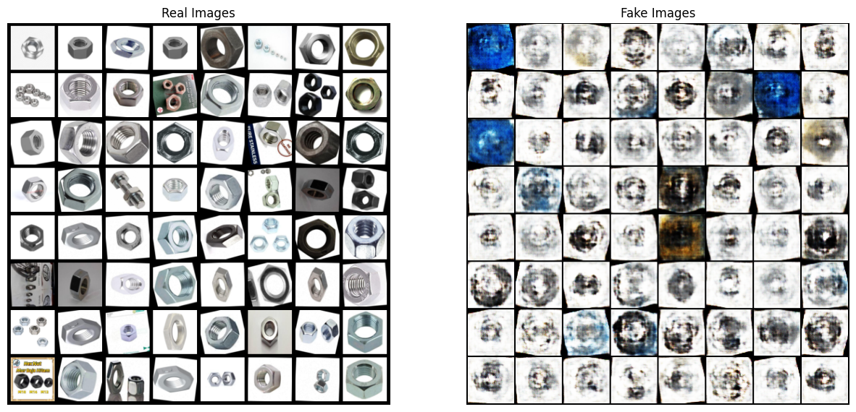
Q & A
17. 다른 증강 방법 or 다른 AI
이미지 생성 AI인 DCGAN을 사용
하지만 프로젝트에 적용할만한 품질의 그림을 생성하지는 못하여 폐기
Notes:
이것으로 E202팀의 불량제로 발표를 마치겠습니다.
들어주셔서 감사합니다.

Slide 73
Q & A
18. SSAFY에서 제공한 GPU
SSAFY에서 제공한 NVIDIA Tesla V100 GPU
Google Colab에서 제공하는 TPUv2와 비교했을 때 5배 이상의 속도 차이 경험
Notes:
이것으로 E202팀의 불량제로 발표를 마치겠습니다.
들어주셔서 감사합니다.

